Slide 1
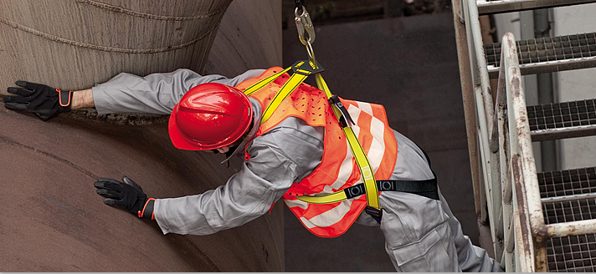






Equipos de Protección para Trabajos en Altura
HERNAN ACUÑA
Junio, 2016

Slide 2
Secretaria de Industria, Comercio y Minera
Resolución 896/99
Requisitos esenciales que deberán cumplir los equipos, medios y elementos de protección personal comercializados en el país.

Slide 3
RECONOCE A SHITSUKE S.R.L.
COMO LABORATORIO PARA LA REALIZACION DE ENSAYOS EN APLICACION DE LA RESOLUCION Nº 896, EN MATERIA DE EQUIPOS DE PREVENCION DE CAIDAS DE ALTURA.
Vigente a partir del 16 de septiembre 2013.
Disposición 159/2013
DIRECCION NACIONAL DE COMERCIO INTERIOR
JUNIO/2013

Slide 4
Trabajo en Altura
Todo aquel trabajo que se realiza a mas de 2 metros de altura con respecto del plano horizontal inferior más próximo.
Cualquier tipo de trabajo que se desarrolle bajo nivel cero, como ser: pozos, ingreso a tanques enterrados, excavaciones de profundidad mayor a 1,5 metros, y situaciones similares.
Todo aquel trabajo que se desarrolle en un lugar donde debajo de éste existan equipos en movimiento, o algún otro tipo de riesgos que obliguen a tomar medidas de índole similar a los de trabajos en alturas.

Slide 5
Normas IRAM – Proteccion individual contra caídas en altura
IRAM 3622-1-2004: Sistema anticaídas.
IRAM 3622-2-1999: Sistemas de Sujeción y posicionamiento.
IRAM 3605-2005: Dispositivos anticaídas.
IRAM 3626-2004: Dispositivos de anclaje.

Slide 6
Productos que incluyen
ANTICAIDAS |  |  | SUJECION Y POSICIONAMIENTO
IRAM 3622-1 | IRAM 3605 | IRAM 3626 | IRAM 3622-2
Arneses | Líneas de Anclajes rígidas | Anclajes clase A fijos | Cinturones
Elementos de amarre | Líneas de Anclajes flexibles | Anclajes clase B transportables | Elementos de amarre
Amortiguadores | Retráctil | Anclajes clase C Flexibles horizon. | Conectores
Conectores | Deslizante | Anclajes clase D Rieles rígidos
 |  | Anclajes clase E De peso muerto

Slide 7
IRAM 3622-1
SISTEMAS ANTICAIDAS
Se utilizan cuando existe riesgo de caída. No debe ser improvisado y debe estar previsto en el plan de seguridad del puesto de trabajo.
Estos dispositivos deben ser utilizados previstos de medios y puntos de anclaje para que el trabajo pueda realizarse con seguridad.
Es imprescindible que el usuario esté capacitado en el uso seguro del equipo y que cumpla con las instrucciones que se le hayan impartido en dicha capacitación.

Slide 8
Objeto y Campo de aplicación
Requisitos y métodos de ensayos para los sistemas y componentes destinados a detener caídas de altura.
Sistema: Es un equipo de protección que consta de un arnés y de subsistema de conexión fijado a un dispositivo anticaídas o a un punto de anclaje destinado a detener la caída de altura.
Un arnés anticaídas y un elemento de amarre, sin amortiguador, no constituyen un sistema anticaídas.

Slide 9
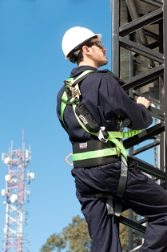
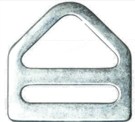
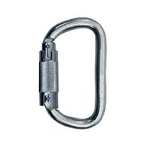
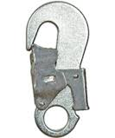
DEFINICIONES
Tipos de sistemas anticaídas
Con amortiguador de caídas
Con dispositivo anticaídas retráctil
Con dispositivo anticaídas deslizante sobre línea de anclaje rígida
Con dispositivo anticaídas deslizante sobre línea de anclaje flexible
Conector: Elemento para la conexión de los diferentes componentes del sistema como ser argollas, mosquetones, etc.

Slide 10
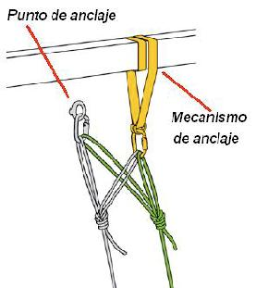
Punto de anclaje: No integra el sistema anticaídas. Permite el ensanche del elemento de amarre o dispositivo anticaídas sobre una pared, viga, barra, etc.
Fuerza de frenado: Es la fuerza máxima, en kN, medida en el anclaje durante la etapa de frenado en el ensayo del comportamiento dinámico.
Requisito: F ≤ 6kN (600 kg aprox.).
Distancia de parada: Distancia en metros, desde la posición inicial hasta la posición final, excluyendo el alargamiento del arnés y de su elemento de enganche.

Slide 11
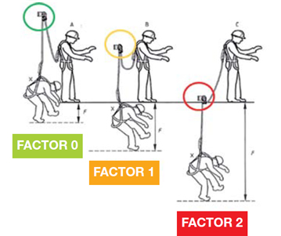
Factor de caída (FC): Factor dimensional determinado por la relación entre la altura de caída libre y el largo del elemento de amarre utilizado.

Slide 12

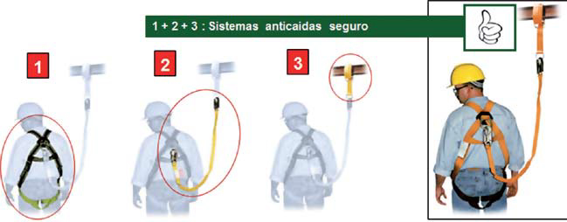
Con amortiguador de caídas
Arnés Anticaídas Amortiguador Conector de Anclaje
3622-1 3622-1 3626

Slide 13
CONDICIONES GENERALES
Conectores
No deben tener bordes filosos o rugosos
Los mosquetones deben ser de cierre automático y de bloqueo automático o manual.
Amortiguador de caídas
Componente de un sistema o de un dispositivo anticaídas para frenar la caída absorbiendo parte de la energía desarrollada y amortiguándola para reducir las consecuencias de la misma.
Los componentes textiles deben ser de fibra sintética equivalentes a la poliamida o poliéster y debe ser independiente al de la banda principal del elemento de amarre.

Slide 14
Elemento amarre anticaídas
Elemento de conexión. Puede ser una banda de fibras sintéticas o un cable metálico con amortiguador. El largo de un elemento de amarre anticaídas, fijo o ajustable, incluyendo un amortiguador de caídas será menor o igual que 2 m. Los hilos de costura deben ser del mismo material que las bandas pero de diferente color para facilitar la inspección.

Slide 15
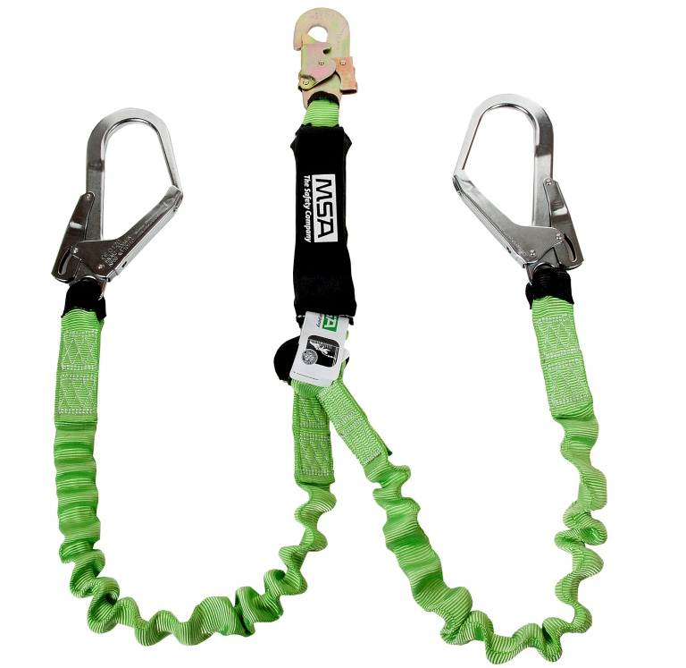
Conectores
Zona de marcación
Amortiguador
Banda Principal

Slide 16
Arnés Anticaídas:
Dispositivo de sujeción del cuerpo destinado a detener las caídas.
Los elementos de enganche anticaídas pueden estar situados delante o en la espalda del usuario.
En el caso de que el arnés posea enganches frontales, deben estar correctamente identificados por color y/o forma.
Si el arnés tiene elementos de enganche para sujeción en la banda de la cintura, esta deberá poseer un ancho igual o mayor que 80 mm o en su defecto protector lumbar.
El arnés anticaídas puede estar incorporado a la indumentaria de trabajo, en ese caso debe ser posible someter la totalidad del arnés a una inspección visual.

Slide 17
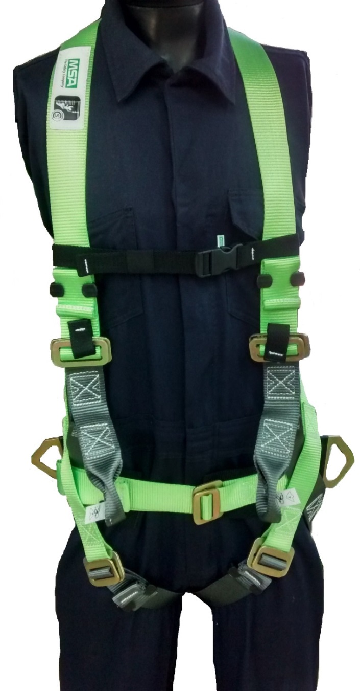
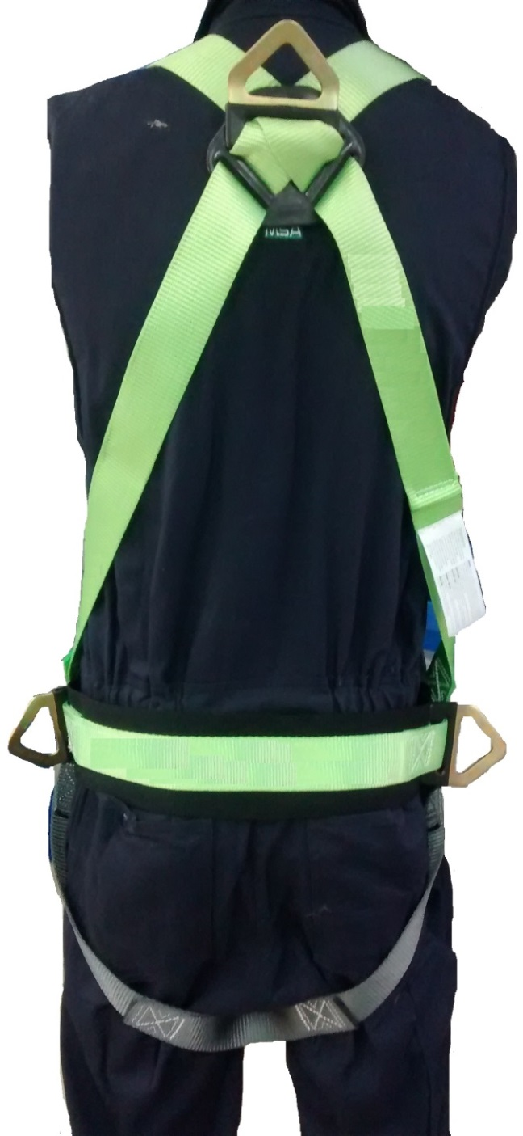
Banda Principal
A
Zona de marcado
Banda secundaria
A
S
S
Apoyo dorsal para sujeción
Banda de muslo

Slide 18
Requisitos y Métodos de ensayos
CONECTORES
Ensayo | Método | Requisitos
Resistencia estática | 20 kN durante 3´, en la posición de uso | No se presentaran roturas ni desenganches
Resistencia a la corrosión | Niebla salina 24 h, luego se deja secar 1 h | No presentaran óxido rojo en las partes metálicas

Slide 19
Requisitos y Métodos de ensayos
AMORTIGUADORES DE CAIDA
Ensayo | Método | Requisitos
Precarga estática | 2 kN durante 3´, en la posición de uso | No debe producirse Alargamiento permanente
Comportamiento dinámico | Componente separado: Masa de 100 Kg + cadena de acero (2m forme el sistema) – Caída libre de 4m | F frenado máx. ≤ 6 kN H dist. Parada ≤ 2L + 1,75m
 | Incorporado al elemento de amarre: Masa de 100 Kg – Caída libre de 2L
Resistencia estática | 15 kN durante 3´, en la posición de uso | No se presentaran roturas

Slide 20
Requisitos y Métodos de ensayos
ELEMENTO DE AMARRE ANTICAIDAS
Ensayo | Método | Requisitos
Resistencia estática | Sogas – Cuerdas – Banda textil: P = 22 kN durante 3´ | No se presentaran roturas
 | Cable de acero: P = 15 kN durante 3´ | No se presentaran roturas
 | Con amortiguador: P = 15 kN durante 3´ | No se presentaran roturas
Resistencia dinámica | 100 Kg en caída libre – 2 veces el largo del elemento de amarre | Detener la caída sin romperse

Slide 21
Requisitos y Métodos de ensayos
ARNES ANTICAIDAS
Ensayo | Método | Requisitos
Resistencia estática | Enganche anticaídas: P = 15 kN durante 3´ | No se presentaran roturas
 | Enganche sujeción: P = 15 kN durante 3´ | No se presentaran roturas
Comportamiento dinámico | 100 Kg en caída libre – altura de 4 m | Debe resistir dos caídas sucesivas (Una de pie y otra de cabeza) sin dejar escapar el maniquí. El ángulo dorsal con la vertical ≤ 50°

Slide 22

Marcado, Rotulado y Embalaje
Marca registrada o razón social del fabricante o responsable de la comercialización del producto.
Mes y año de fabricación
Número de lote o serie
Número de la norma: Ej: IRAM3622-1
Sello IRAM y Sello S
Titular de la Licencia
Procedencia

Slide 23
El embalaje debe incluir instrucciones de uso en español:
Correcto uso y colocación del equipo.
Asignar individualmente el sistema .
Indicaciones de anclaje del sistema anticaídas.
Realizar inspección visual del sistema antes de utilizarlo.
Advertencia precisando que cualquier sistema o componente debe sustituirse si se duda de su seguridad.
Remplazo del equipo si ha sufrido una caída
Método de limpieza
Necesidad de dejar secar en forma natural los componentes textiles.
Instrucciones para la protección durante su utilización contra cualquier riesgo.
Instrucciones de almacenamiento

Slide 24
Una instrucción para que una persona competente examine el sistema o el componente cada 12 meses, cómo mínimo.
Una advertencia que indique según el tratamiento anticorrosivo adoptado, si debe tener cuidado en evitar la fragilidad por hidrógeno.
El largo total del subsistema compuesto por un absorbedor de energía , incluído en elemento de amarre , sus terminales y conectores, debe ser menor o igual a 2 m.
La distancia libre mínima por debajo de los pies del usuario, con objeto de evitar choques con la estructura o con el suelo, con una masa de 100kg y un factor de caída de 2 ( caso más desfavorable), es la distancia de parada H más el largo extra de 1m .

Slide 25
IRAM 3605
Dispositivos anticaídas
Dispositivo anticaídas retráctil
Líneas de anclaje
Dispositivo anticaídas deslizante
Elemento de amarre para dispositivos anticaídas deslizantes

Slide 26
Objeto y Campo de aplicación
Establece los requisitos y métodos de ensayo para los dispositivos de protección individual contra caídas de altura a los que debe estar fijado el Arnés anticaídas
Excluidos :
Equipos de descenso, que no sean dispositivos de
protección contra caídas involuntarias

Slide 27
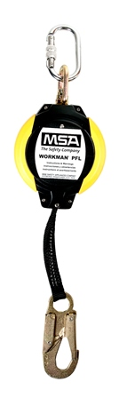
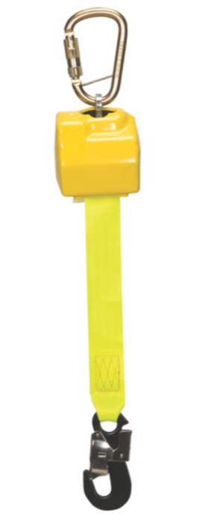
DEFINICIONES
Dispositivo anticaídas retráctil
Dispositivo con una función de bloqueo automático y un sistema automático de tensión y de retroceso para el elemento de amarre retráctil.

Slide 28
Líneas de anclajes
Es el elemento que conecta un dispositivo anticaídas deslizante con el punto de anclaje.
Línea de anclaje rígida: Es un riel o cable de acero que se fija a una estructura.
Línea de anclaje flexible: Puede ser una cuerda de fibra sintética o un cable de acero que se fija a un punto de anclaje superior.

Slide 29
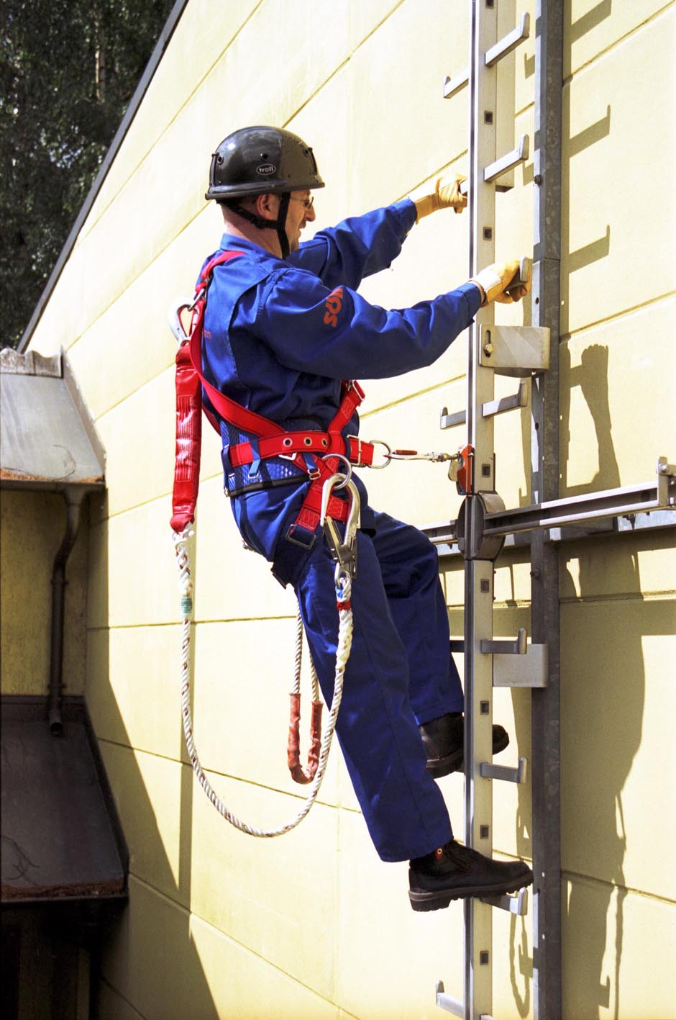
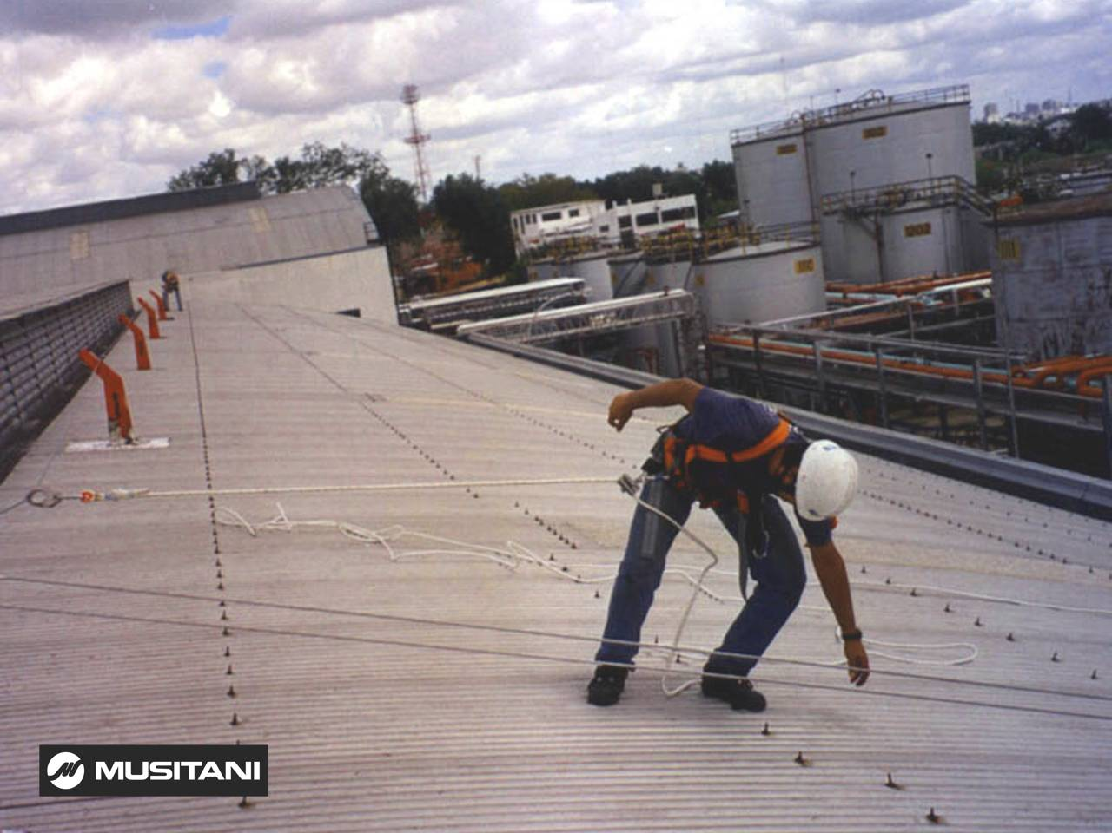
Líneas de anclaje rígida
Línea de anclaje flexible

Slide 30
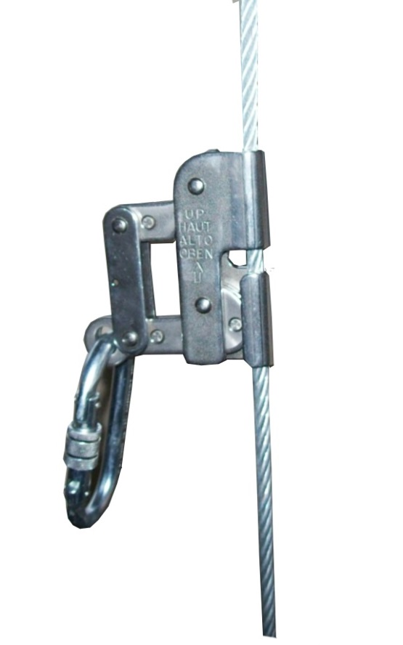
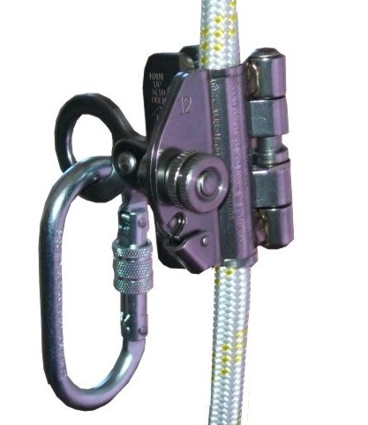
Dispositivo anticaídas deslizante
Dispositivo anticaídas con una función de bloqueo automático y un sistema guía.
El dispositivo se desplaza a lo largo de la línea de anclaje, acompaña al usuario sin requerir
intervención manual durante los cambios de posición hacia arriba o hacia abajo y se bloquea
automáticamente sobre la línea de anclaje cuando se produce una caída.

Slide 31
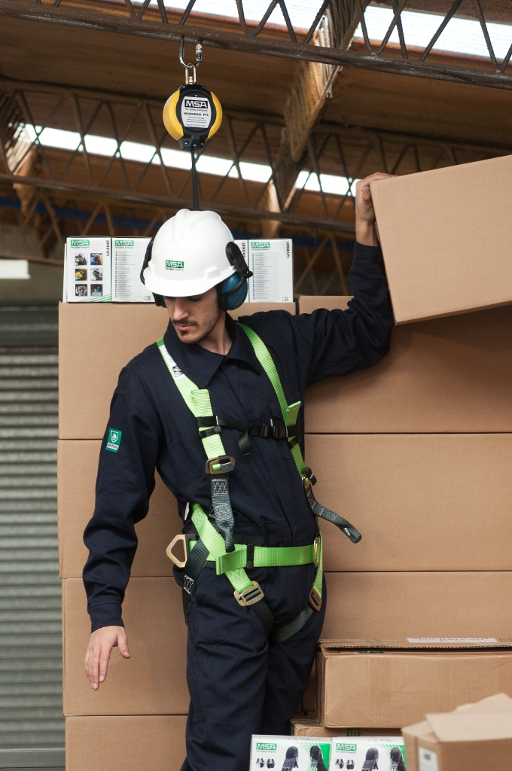
Con dispositivo anticaídas retráctil
Conector de Anclaje
IRAM 3626-2004
Dispositivo de conexión
anticaídas: Retráctil
IRAM 3605:2005
Arnés anticaídas
IRAM 3622-1-2004

Slide 32
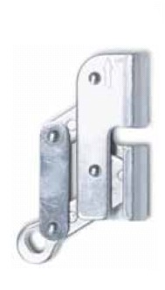
Con dispositivo anticaídas deslizante sobre línea de anclaje rígida
Línea de vida rígida IRAM 3605
Conector IRAM 3622-1
Dispositivo anticaídas deslizante IRAM 3605
Arnés Anticaidas IRAM 3622-1

Slide 33
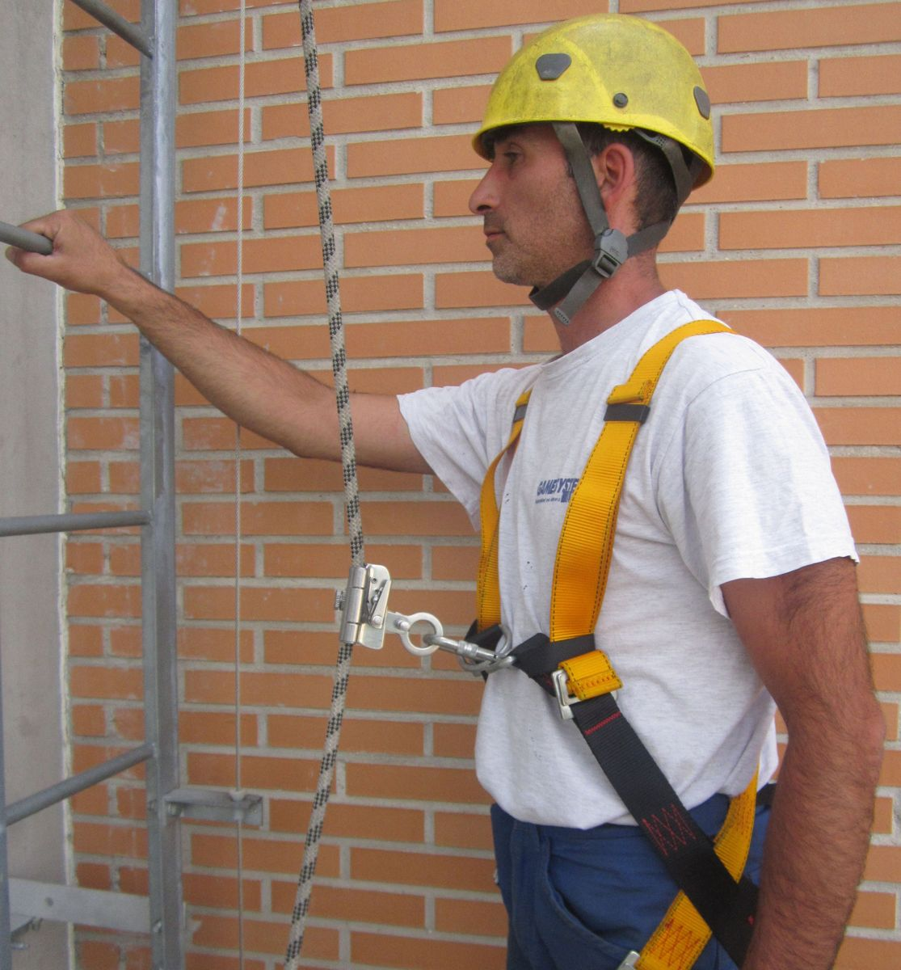
Con dispositivo anticaídas deslizante sobre línea de anclaje flexible
Línea de anclaje flexible
IRAM 3605
Dispositivo anticaídas deslizante IRAM 3605
Arnés Anticaidas IRAM 3622-1

Slide 34
Materiales y Fabricación
Un dispositivo retráctil puede constar de un tambor alrededor del cual se enrolla un cable de acero, una banda o un cabo de fibras sintética o fibras aramídicas con características mecánicas equivalentes al poliéster o poliamida.
Extremo externo del elemento de amarre retráctil debe tener terminaciones adecuadas y el conector debe ser giratorio.

Slide 35
Línea de anclaje flexible
  Soga fibra poliamida o poliéster
  Cable de acero 8 mm
  Debe estar fijada a un conector de anclaje, tener tope final, y lastre
Línea de anclaje rígida
  Riel
  Cable de acero 8 mm.
  Debe estar fijada a intervalos convenientes para evitar movimientos. Solo debe permitir el desplazamiento en las direcciones especificadas y tener tope final

Slide 36
Requisitos y Métodos de ensayos
Requisitos | Retráctil | Salvacaídas | Línea de vida flexible | Línea de vida rígida
Bloqueo despues del acondicionamiento | Alta, baja temperatura y humedad Debe permanecer bloqueado
 | Al polvo (opcional) Debe permancer bloqueado
 | Al hidrocarburo Debe permanecer bloqueado
Resistencia estática Fuerza igual o mayor | Cinta 15kN Cable 12kN | Soga15kN Cable 12kN | Soga 22kN Cable acero 15kN | 15kN
Componente dinámico Fuerza de frenado máxima | 6kN
Componente dinámico Distancia de parada ( H) | H=2m |  | H<2L+1m | H= 1m
Resistencia a la corrosión ( 24h niebla salina al 5%) | No debe presentar corrosión en metal base que afecte su funcionamiento
Ensayo de fatiga (opcional) | 1000 movimientos relativos

Slide 37

Marcado, Rotulado y Embalaje
Marca registrada o razón social del fabricante o responsable de la comercialización del producto.
Mes y año de fabricación
Número de lote o serie
Número de la norma: IRAM3605
Sello IRAM y Sello S
Titular de la Licencia
Procedencia

Slide 38
El embalaje debe incluir instrucciones de uso en español:
Uso correcto del sistema o el componente.
Recomendaciones para asignar individualmente el sistema o componente a cualquier persona que necesite utilizarlo.
Instrucciones para que el anclaje del sistema anticaídas sea situado , preferentemente, por encima de la posición del usuario y una indicación del punto de anclaje recomendado. Se recomienda precisar la resistencia mínima del anclaje.
Una advertencia precisando que cualquier sistema o componente debe sustituirse si se duda de su seguridad.

Slide 39
Una instrucción especificando si el sistema o componente ha sido utilizado para parar una caída, no debe utilizarse nuevamente.
Método de limpieza.
Para los componentes de material textil, una instrucción precisando la necesidad de dejar secar en forma natural.
Instrucciones para la protección durante su utilización contra cualquier riesgo.
Instrucciones de almacenamiento.
Una instrucción para que una persona competente examine el sistema o el componente cada 12 meses, como mínimo.
Una advertencia que indique según el tratamiento anticorrosivo adoptado, si debe tener cuidado en evitar la fragilidad por hidrógeno.

Slide 40
IRAM 3622-2
Sistemas de Sujeción y Posicionamiento
Los sistemas de sujeción y posicionamiento están constituidos por componentes conectados entre sí para formar un equipo completo deben destinarse para ser utilizados por los trabajadores de líneas u otros que realicen su tarea en altura sobre postes
u otras estructuras en posición de sujeción permitiéndole tener las manos libres durante su tarea.
No deben utilizarse para detener caídas ni en tareas de larga duración

Slide 41
Objeto y Campo de aplicación
Establece los requisitos y métodos de ensayos para los sistemas de sujeción y posicionamiento destinados a sostener al trabajador en altura e impedir una caída libre.
Excluidos:
Los puntos de sujeción estructurales

Slide 42
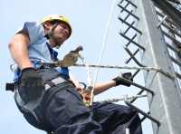
DEFINICIONES
Cinturón de sujeción: Componente de un sistema de sujeción y posicionamiento que rodea al cuerpo del usuario
Elemento de amarre de sujeción: Permite unir el cinturón de sujeción y posicionamiento a una estructura. Puede ser una banda o una cuerda de fibras sintéticas o un cabo metálico.

Slide 43
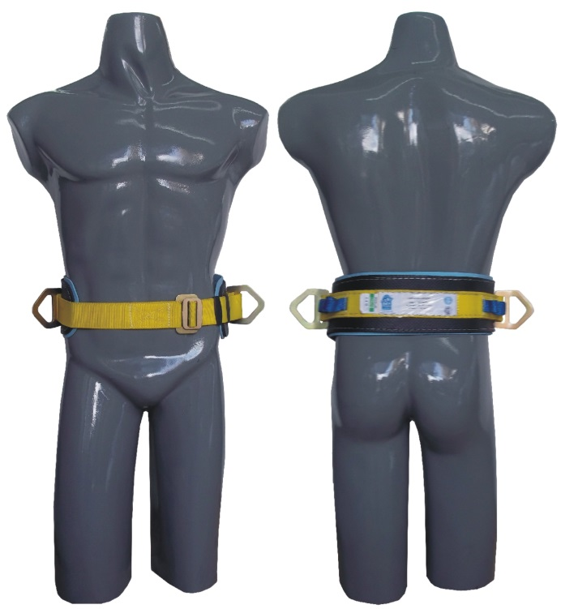
Materiales y Fabricación
Cinturones
Ergonómico
Las bandas y los hilos de costura deben ser de fibras sintéticas equivalentes a la poliamida o el poliéster.
Los hilos de costura deben ser de distinto color al de las bandas para facilitar su inspección.
Debe poseer como mínimo dos elementos de enganche.
El ancho mínimo de la banda de la cintura sera igual o mayor que 43 mm.
La hebilla frontal no puede abrirse involuntariamente.

Slide 44
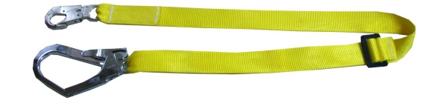
Cabos de amarre
Las cuerdas y las bandas deben ser de fibras sintéticas equivalentes a la poliamida o el poliéster.
Los hilos de costura deben ser de distinto color al de las bandas para facilitar su inspección.
Debe impedirse el desenganche involuntario del cinturón de sujeción.
Debe ser regulable y en circunstancias normales su longitud no mayor a 2 metros
Los conectores no deben tener bordes rugosos ni filosos y de cierre automático.

Slide 45
Requisitos y Métodos de ensayos
Sistemas de sujeción y posicionamiento
Ensayo | Cinturón de Sujeción | Cabo de amarre
Resistencia estática | 15 kN | 15 kN
Comportamiento dinámico | Deberán retener el cilindro o maniquí de 100 kg.
Resistencia a la corrosión | Conectores : No deben presentar oxido rojo que perjudique su funcionamiento

Slide 46

Marcado, Rotulado y Embalaje
Marca registrada o razón social del fabricante o responsable de la comercialización del producto.
Mes y año de fabricación
Número de lote o serie
Número de la norma: IRAM3622-2
Sello IRAM y Sello S
Titular de la Licencia
Procedencia

Slide 47
El embalaje debe incluir instrucciones de uso en español:
Uso correcto del sistema o el componente.
Recomendaciones para asignar individualmente el sistema
Instrucciones expresa de que el sistema y sus componentes no deben utilizarse como anticaídas .
Instrucciones que obliguen al usuario a realizar una inspección visual del sistema antes de utilizarlo.
Descripción de la forma correcta de sujetar el sistema a un punto de anclaje
Importancia de realizar una inspección completa
Obligación de eliminar o reemplazar toda parte o sistema completo que no ofrezca garantía de funcionamiento normal y seguro.

Slide 48
Importancia de retirar de uso a todo sistema que haya sido sometido al esfuerzo de una caída.
Prohibida cualquier modificación o agregado no previsto al sistema.
Método de limpieza recomendado
Instrucciones para la protección durante su utilización contra cualquier riesgo
Instrucciones de almacenamiento
Indicar que el presente folleto de instrucciones, como la planilla de control periódico, deben almacenarse junto al sistema ,mientras dure su vida útil.
Los elementos de enganche nunca deben colocarse ni en los tirantes ni en las bandas subglúteas.
Capacitar al usuario previo al uso del equipo

Slide 49
Ventajas del uso de productos certificados
Cumplir con la Res 299/2011. Uso de elementos certificados.
Estar seguros que el personal utiliza elementos de protección personal (EPP) que cumplen con los requerimientos mínimos necesarios para protegerse del riesgo involucrado en la tarea.

Slide 50
GRACIAS POR SU ATENCION

